Slide 1
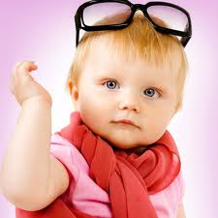
МУНИЦИПАЛЬНОЕ ДОШКОЛЬНОЕ ОБРАЗОВАТЕЛЬНОЕ АВТОНОМНОЕ УЧРЕЖДЕНИЕ « ДЕТСКИЙ САД № 106 « АНЮТИНЫ ГЛАЗКИ» КОМБИНИРОВАННОГО ВИДА» г. Орска
Формирование словаря детей дошкольного возраста посредством дидактических игр.
Выполнила воспитатель
Дорошина О.Р.
2021г

Slide 2
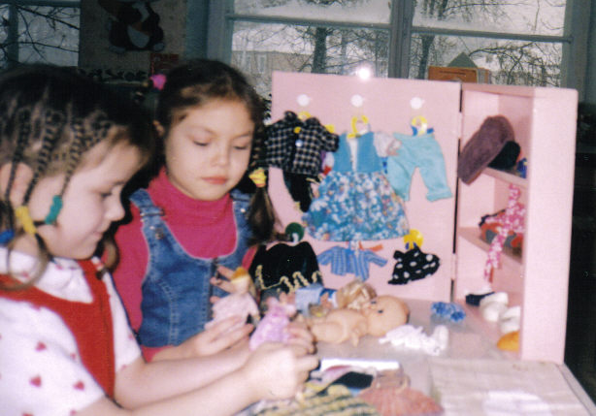
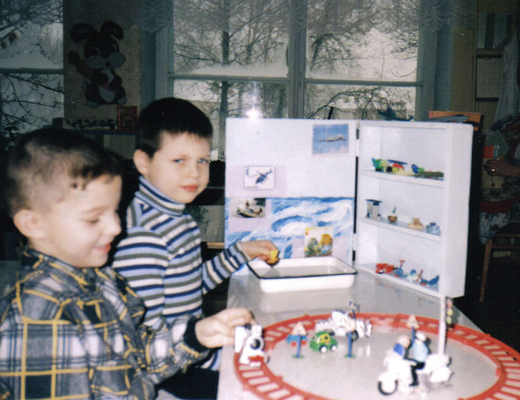
«Игра – это искра, зажигающая огонек пытливости и любознательности»
В. А. Сухомлинский

Slide 3
Внимательно изучив и проанализировав методическую литературу по теме «формирование словаря у детей через дидактические игры» можно сделать вывод, о том, что дидактические игры играют большую роль в формировании словаря у детей.
Дидактическая игра служит закреплению знаний, полученных на занятиях, и активизации словаря детей. Она является естественным состоянием, потребностью детского организма, средством общения и совместной деятельности детей. Игра создаёт тот положительный эмоциональный фон, на котором все психические процессы протекают наиболее активно.

Slide 4
В ряду задач, стоящих перед дошкольным учреждением, важное место занимает задача подготовки детей к школе. Одним из основных показателей готовности ребенка к успешному обучению является правильная, хорошо развитая речь. Хорошая речь – важнейшее условие всестороннего полноценного развития детей. Чем богаче и правильнее речь ребенка, тем легче ему высказывать свои мысли, тем шире его возможности в познании окружающей действительности, содержательнее и полноценнее отношения со сверстниками и взрослыми, тем активнее осуществляется его психическое развитие. Поэтому так важно заботиться о своевременном формировании речи детей, о ее чистоте и правильности, предупреждая и исправляя различные нарушения, которыми считаются любые отклонения от общепринятых норм данного языка.

Slide 5

Актуальность
Проблема формирования словарного запаса занимает важнейшее место в дошкольном образовании, а вопрос о состоянии словаря и о методике его развития является одним из актуальных вопросов.

Slide 6
Направления в работе
Взаимодействие с педагогами: обмен опытом, выступления на педагогических советах; участие в конкурсе-смотре дидактических игр; презентация дидактической игры на педчасе.
Взаимодействие с детьми: организация образовательной и игровой деятельности.
Взаимодействие с родителями: проведение круглого стола, тематических консультаций, бесед, привлечение к изготовлению пособий.

Slide 7
Условия реализации
- организация предметно-пространственной среды (центр речевого развития);
- работа с родителями;
- изучение необходимой литературы, подбор методического материала, интернет-источников, участие в городских творческих лабораториях;
- разработка дидактических авторских игр.

Slide 8

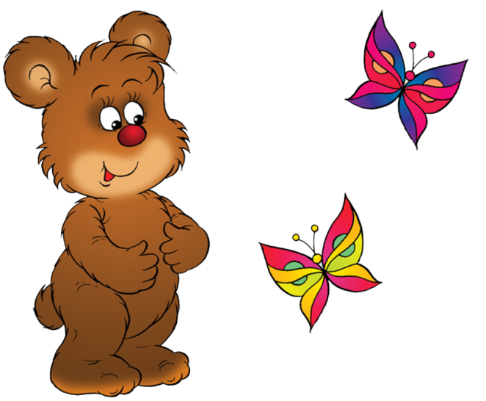
Цель: развитие активного словаря у детей дошкольного возраста через дидактическую игру.
Игра — наиболее доступный для детей вид деятельности, способ переработки полученных из окружающего мира впечатлений, знаний.
В игре ярко проявляются особенности мышления и воображения ребенка, его эмоциональность, активность, развивается потребность в общении.

Slide 9
Словарь - это лексический состав речи, которым пользуется человек. Словарь делят на активный и пассивный. Объем активного словаря у любого человека меньше объема пассивного.
Задачи словарной работы:
Принято выделять четыре основные задачи:
1. Обогащение словаря новыми словами, усвоение детьми ранее неизвестных слов, а так же новых значений ряда слов, уже имеющихся в их лексиконе.
2. Закрепление и уточнение словаря.
3. Активизация словаря.
4. Устранение из речи детей нелитературных слов.

Slide 10
Игровые технологии, используемые в педагогическом процессе, являются одной из уникальных форм обучения, средством развития сенсорной сферы, аналитико-синтетической деятельности, моторики, усвоения языковых закономерностей, обогащения словаря, развития психических функций.
Внимательно изучив и проанализировав методическую литературу по теме «формирование словаря у детей через дидактические игры» можно сделать вывод, о том, что дидактические игры играют большую роль в формировании словаря у детей. Дидактическая игра служит закреплению знаний, полученных на занятиях, и активизации словаря детей. Она является естественным состоянием, потребностью детского организма, средством общения и совместной деятельности детей. Игра создаёт тот положительный эмоциональный фон, на котором все психические процессы протекают наиболее активно. Она выявляет индивидуальные способности личностные качества ребёнка, позволяет определить уровень его знаний и представлений, что необходимо для дальнейшей, эффективной работы воспитателя с данным ребёнком.

Slide 11
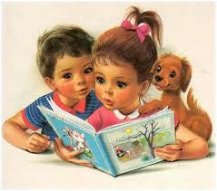
Дидактические игры – это обучающие игры, включающие в себя: дидактическую задачу, игровые правила, игровые действия.
Дидактическая игра представляет собой многоплановое, сложное педагогическое явление: она является и игровым методом обучения детей дошкольного возраста, и формой обучения, и самостоятельной игровой деятельностью, и средством всестороннего воспитания личности ребенка. Именно в дидактической игре ребенок получает возможность совершенствовать, обогащать, закреплять, активизировать свой словарь.

Slide 12
Дидактические игры – эффективное средство закрепления грамматических навыков, так как благодаря эмоциональности проведения и заинтересованности детей они дают возможность много раз упражнять ребенка в повторении нужных словоформ.
Цель: формирование словаря детей.
Задачи:
Воспитывающие: воспитание самостоятельности, воли; формирование определенных подходов, позиций, нравственных, эстетических и мировоззренческих установок; воспитание сотрудничества, коллективизма, общительности, коммуникативности.
Развивающие: развитие внимания, памяти, речи, мышления, умений сравнивать, сопоставлять, находить аналогии, развитие воображения, фантазии, творческих способностей, умения находить оптимальные решения; развитие мотивации учебной деятельности.
Обучающие: уточнять и расширять представления детей об окружающем мире, систематизировать знания, развивать мыслительные процессы.

Slide 13
Дидактические игры используются на занятиях и в самостоятельной деятельности детей. Являясь эффективным средством обучения, они могут быть составной частью занятия.
Для детей с ОВЗ проблема накопления словаря очень актуальна, поэтому в своей работе я постоянно использую традиционные и нетрадиционные игры: настольные игры;
ЛЭПБУКИ по лексическим темам;
Плейскейссы по временам года; авторские разработки и игры(которые представлены в приложении.)
Так же в работе использую игровые технологии - используемые в педагогическом процессе, являются одной из уникальных форм обучения, средством развития сенсорной сферы, аналитико-синтетической деятельности, моторики, усвоения языковых закономерностей, обогащения словаря, развития психических функций.

Slide 14
Дидактическая игра содержит в себе большие возможности в обучении и воспитании дошкольников.
Она может успешно использоваться и как форма обучения, и как самостоятельная игровая деятельность, и как средство воспитания различных сторон личности ребенка. Таким образом, именно в дидактической игре ребенок получает возможность совершенствовать, обогащать, закреплять, активизировать свой словарь

Slide 15
1. «Развитие ассоциаций» - активизировать в речи детей существительные, обозначающие названия жилища животных, насекомых и птиц, существительных в форме Д.п. ед. числа (Молоко (кому?) кошке, кость – собаке.)
Воспитатель дает детям следующую инструкцию: «Я буду показывать картинку, а вы должны положить её на нужную карточку».
2. «Назови, одним словом» – активизировать в речи слова, обозначающие обобщающие понятия «фрукты», «овощи», «игрушки», «птицы» и т.д.
Детям предлагаются картинки с набором предметов, и дается задание: «Назови одним словом, предметы, нарисованные на картинках».
3. «Кто где живёт?» – расширять и активизировать словарь по теме. Закреплять употребление имён существительных, обозначающих названия жилища животных, птиц и насекомых в форме единственного числа предложного падежа.
1 вариант
Детям предлагаются карточки с изображением различных животных (6 изображений) и отдельные картинки с изображением жилищ. Дается задание: «Надо помочь животным найти их домики и правильно расположить на карточке».
Приложение
Игры:

Slide 16
4. «Кто где живет?» - расширять и активизировать словарь по теме. Закреплять навык употребления существительных в форме П. п. ед.ч.
2 вариант (пазлы).
Детям предлагаются круги с изображением место обитания (пустыня, Антарктида, лес, река и т.д.). Дается задание: «Подберите животных, которые живут в лесу, пустыне и т.д.».
5. «Что из чего сделано?» (пазлы) – расширять словарный запас, формировать навыки словообразования относительных прилагательных.
Детям предлагаются круги с изображением различного материала (дерево, кожа, металл, золото, пшеница, шерсть и т.д.)
Даётся задание: «Подберите картинки с изображением того, что сделано из шерсти, дерева и т.д.» и подбери слова, отвечающие на вопросы: Какой? Какая? Какое? Какие? ( Кофта из шерсти – шерстяная, носки шерстяные, шарф шерстяной).
6. «Большой – маленький» – формировать навык образования имён существительных с уменьшительно – ласкательными суффиксами.
Детям даются карточки с изображением большого и маленького предмета, и предлагается назвать то, что они видят на карточке.
7. «Волшебная посуда» – учить детей классифицировать посуду и развивать навыки словообразования: образование существительных с помощью суффикса -ниц- со значением вместилища (посуды).
1 вариант: детям предлагается назвать предметы, которые изображены на картинках (хлеб, сахар, конфеты и т.д.). Затем задаются вопросы, где хранятся эти предметы. (Сахар – в сахарнице, сухарь – в сухарнице, конфеты – в конфетнице и т.д.).
2 вариант: детям предлагается назвать изображенную посуду и расселить в вагончик на нужное место.

Slide 17
8. «Плоды и листья» – активизировать в речи слова, обозначающие названия деревьев, листьев и плодов, развивать навыки словообразования относительных прилагательных при помощи продуктивным суффиксов -ов, -ев.
Детям предлагаются картинки с изображением различных деревьев и их плодов и листьев. Дается задание: «Назови дерево. Подбери картинки с изображением листьев и плодов. Скажи какой лист? (Это берёза. Это лист берёзы, это берёзовый лист.)
9. «Деревья наших лесов» – формировать навык образования относительных прилагательных.
Детям предлагают карточки с изображением деревьев, плодов и листьев. Дается задание: «Назовите, как называется дерево, плоды и листья»
10. «Поваренок» – закреплять в речи существительные, обозначающие названия круп (гречка, овёс, рис, пшено и т.д.), расширять словарный запас за счёт относительных прилагательных, образованных при помощи продуктивных суффиксов -ов-, -ев-, -н.
Ребенку предлагается картинка с изображением кастрюли и пакетики с различной крупой и макаронными изделиями.
Задание: что это? (Это рис.) Положи в кастрюлю пакетик с крупой и скажи, как называется каша из риса, пшена, гречки и т.д. Как называется суп из гороха, риса и т.д.
11. «Во саду ли, в огороде» – закреплять и дифференцировать обобщающие понятий, развивать навыки словоизменения и словообразования.
Ребенку предлагается круг с изображением контуров овощей и фруктов, прищепки.
1 вариант. Предлагаются картинки с изображением огорода и сада.
Задание: обозначь на круге прищепкой, то, что растет в огороде (в саду). Как назовём эти предметы, одним словом. Где растут овощи (фрукты)?
2 вариант. Предлагаются цветные квадраты. Задание: подбери по цвету овощи (фрукты). Скажи какой, какая, какое? (Яблоко красное, лимон жёлтый и т.д.)

Slide 18
3 вариант. Предлагается картинка с изображением маленького и большого домика. Задание: назови ласково фрукт (овощ). (Яблоко – яблочко, лимон – лимончик и т. д.)
12. «Подбери и назови» – расширять словарный запас (названия одежды, классификация одежды по сезону (зимняя, осенняя, летняя, весенняя), по принадлежности (взрослая, детская, женская, мужская), упражнять в образовании относительных прилагательных.
Ребенку предлагаются круги с изображением одежды, прищепки. Задание: посмотри на картинку, определи время года и обозначь одежду, которую носят осенью (зимой, весной, летом).
13. «Ателье» – активизировать в речи существительные, обозначающие виды ткани и расширять словарный запас за счёт навыков словообразования (образования относительных прилагательных.)
Ребенку предлагаются круги с изображением контуров одежды, образцы тканей, прищепки. Задание: назови ткань, приложи кусочек ткани и скажи, свитер из шерсти какой? Юбка, какая? И т.д.
14. «С какой ветки детки?» - развивать словарный запас, формировать навыки словообразования (относительные прилагательные) и словоизменения (употребление существительных в форме Р. п. ед.ч. с предлогом С).
Детям предлагается большая карточка с изображением деревьев, в центре - плоды и листья, соединённые с деревом лабиринтом. Задание: определи, с какой ветки упал лист (плод) и как называется этот лист (плод). Этот лист упал с берёзы. Это берёзовый лист. Этот жёлудь и лист упал с дуба. Это дубовый лист.

Slide 19
Таким образом, можно с уверенностью сказать, что включение в учебный процесс игры или игровой ситуации приводит к тому, что дети, увлеченные игрою, не заметно для себя приобретают определенные знания, умения и навыки.
Применение игровой технологии даёт возможность сделать то или иное обобщение, осознать правила, которые только что изучили, закрепить, повторить полученные знания в системе, в новых связях, что содействует более глубокому усвоению пройденного материала.

Slide 20
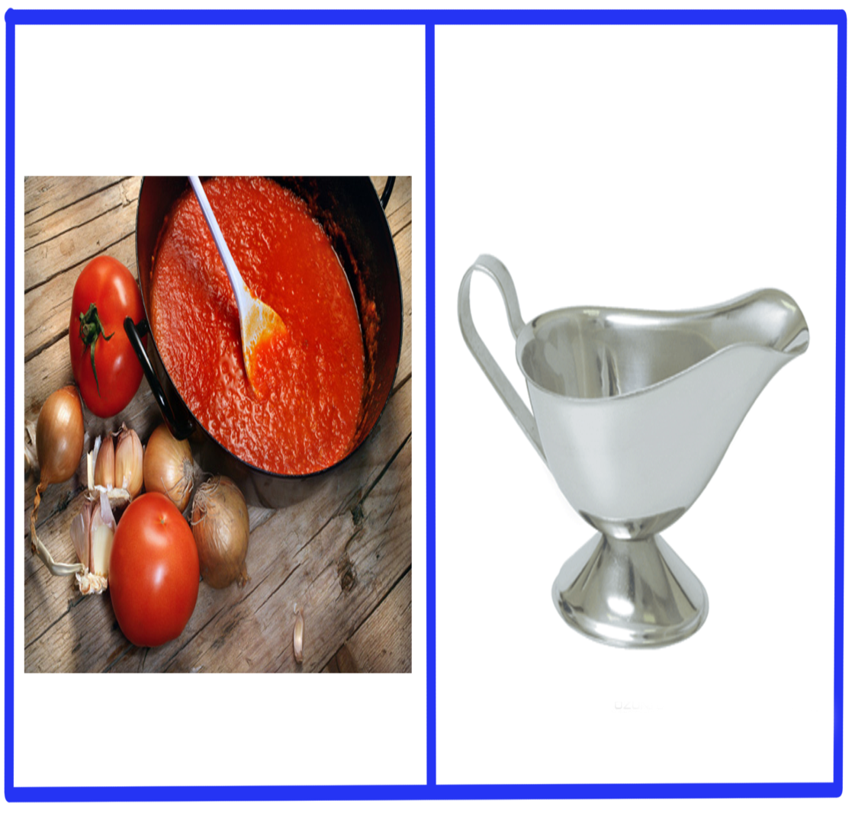
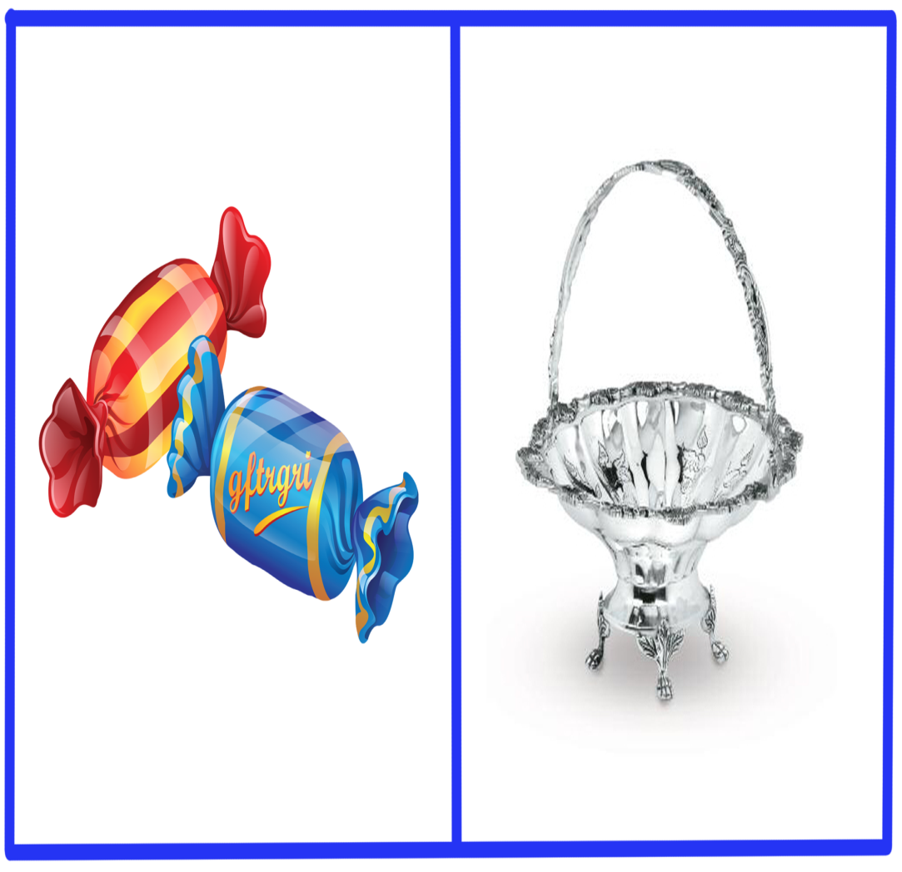
СЛОВООБРАЗОВАНИЕ

Slide 21
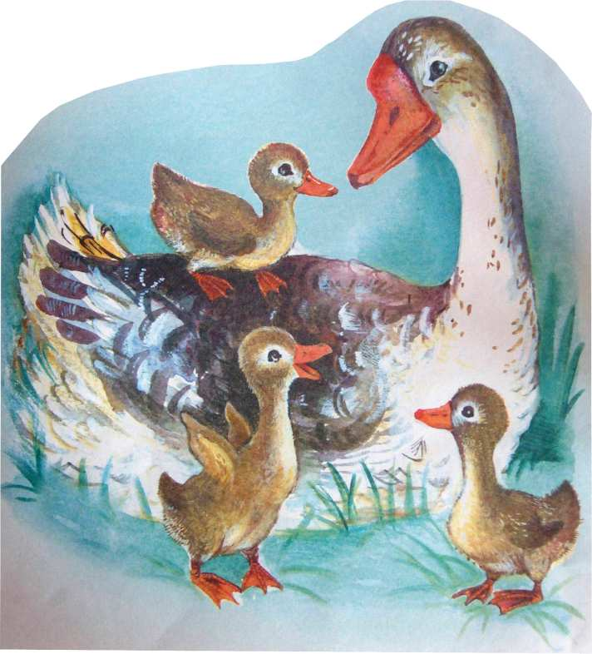
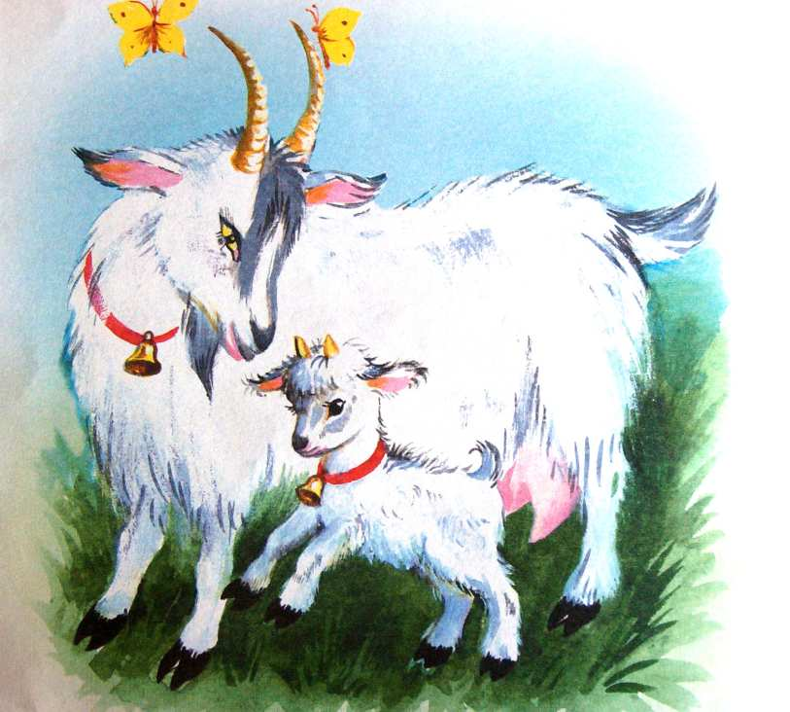
«Чьи детки?»

Slide 22



Slide 23

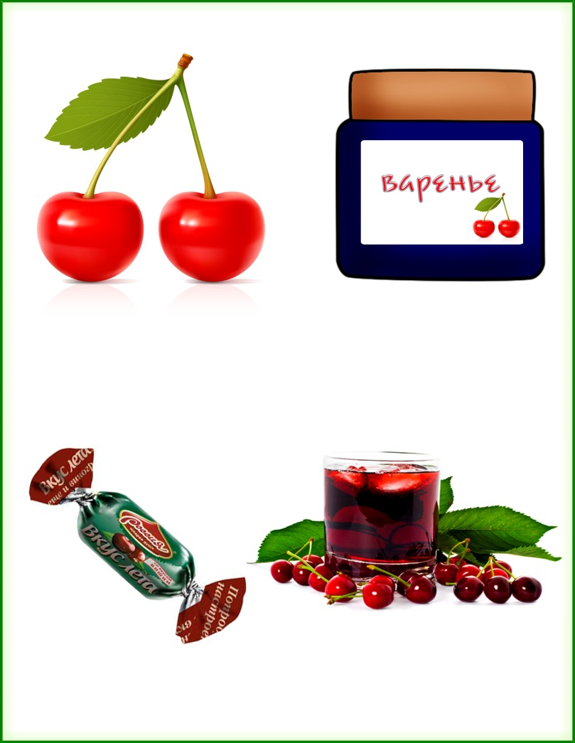

Slide 24
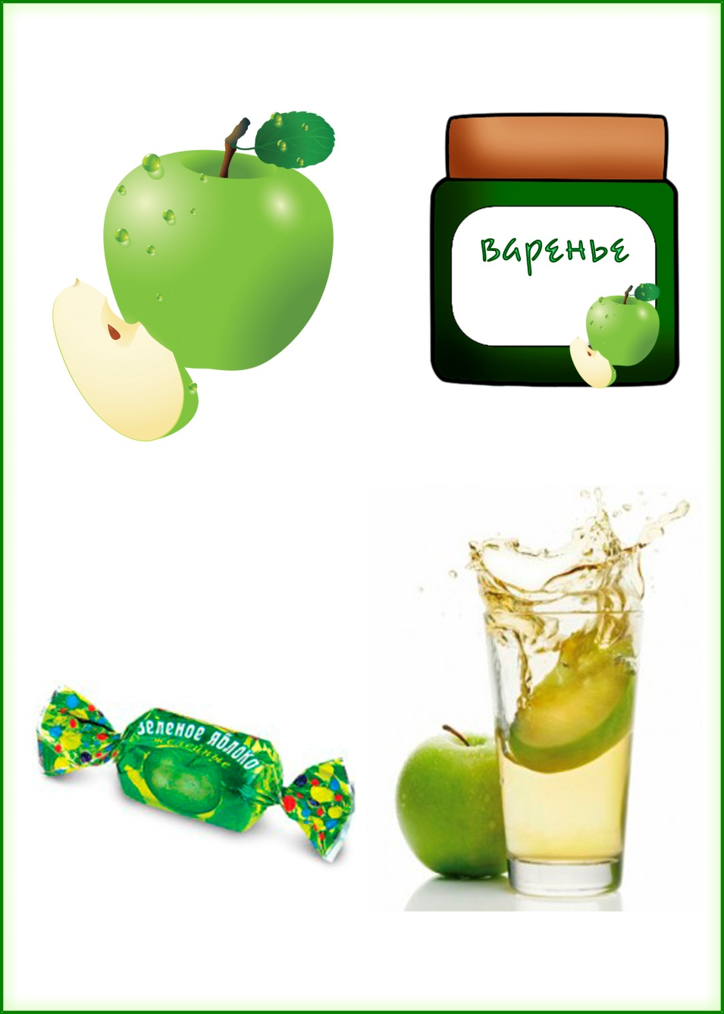
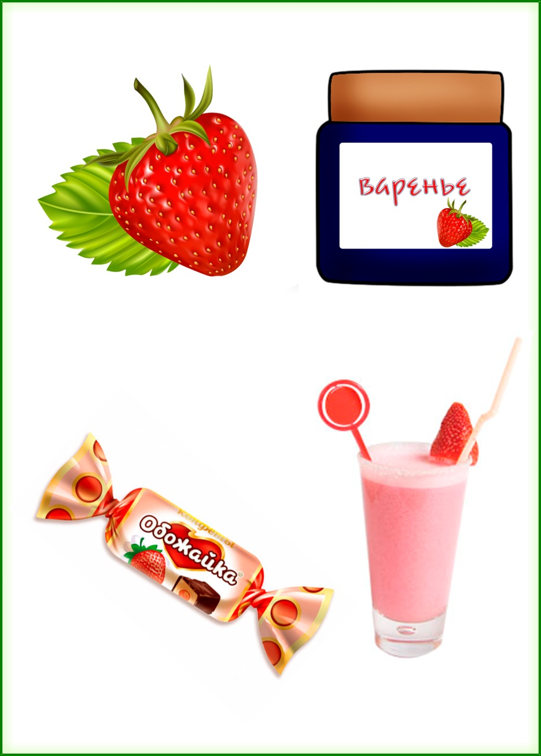

Slide 25
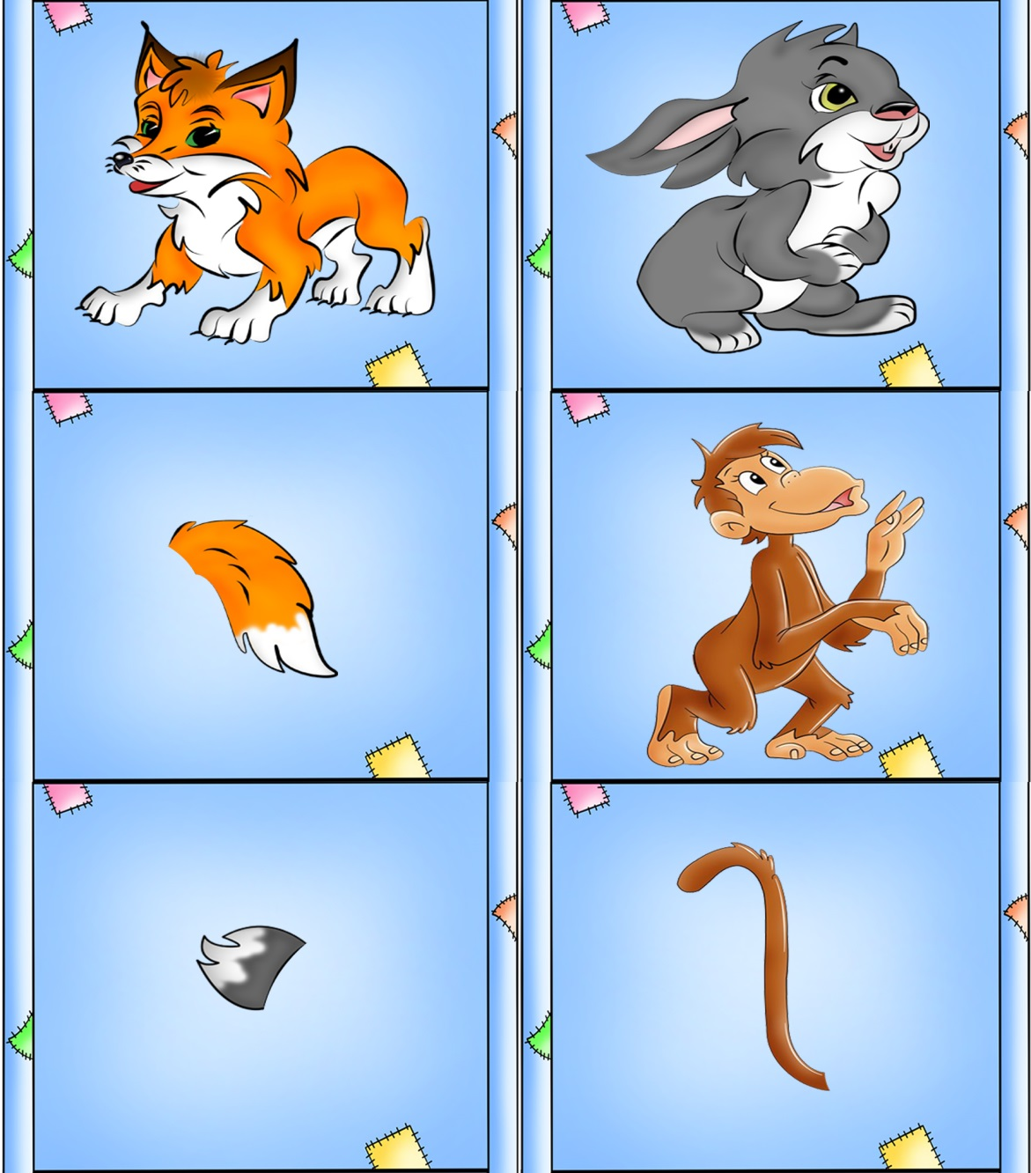

Slide 26
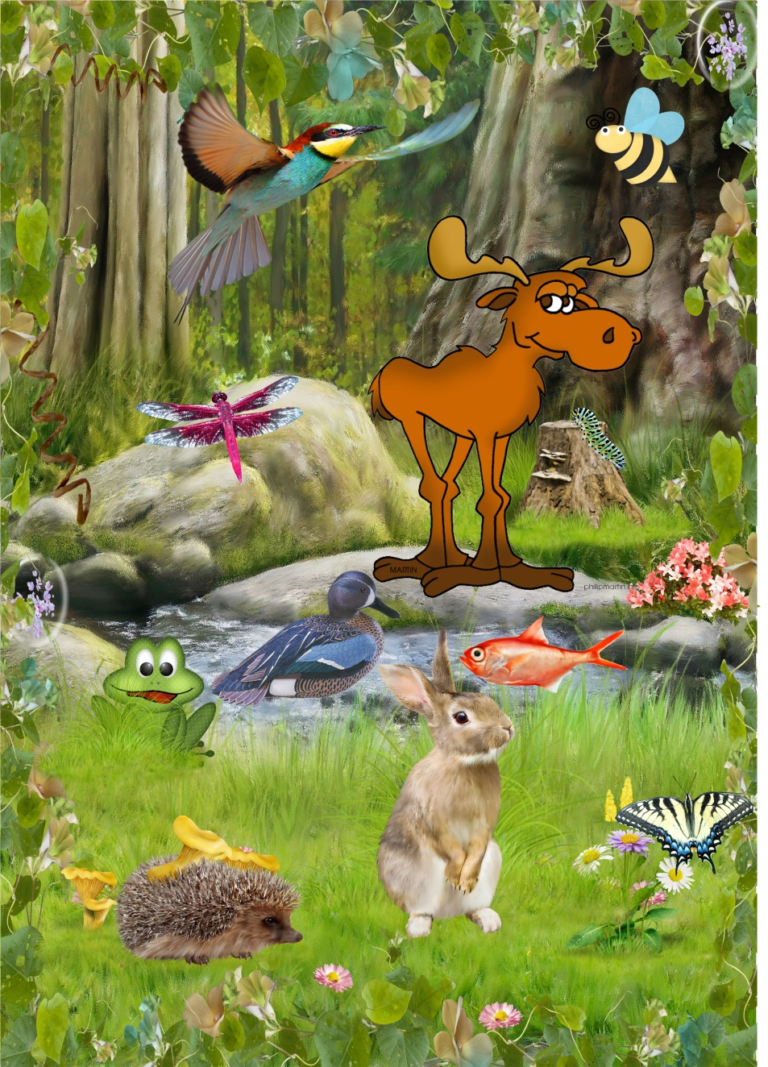
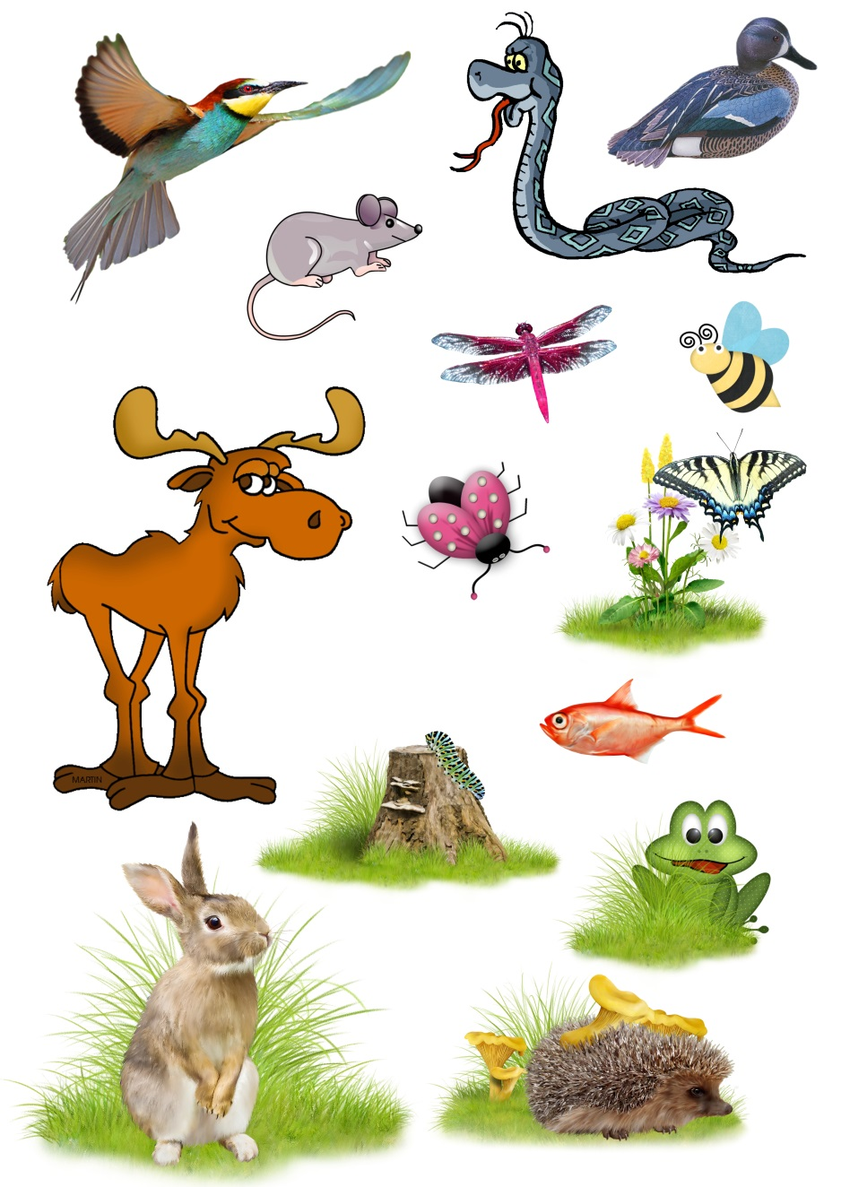

Slide 27
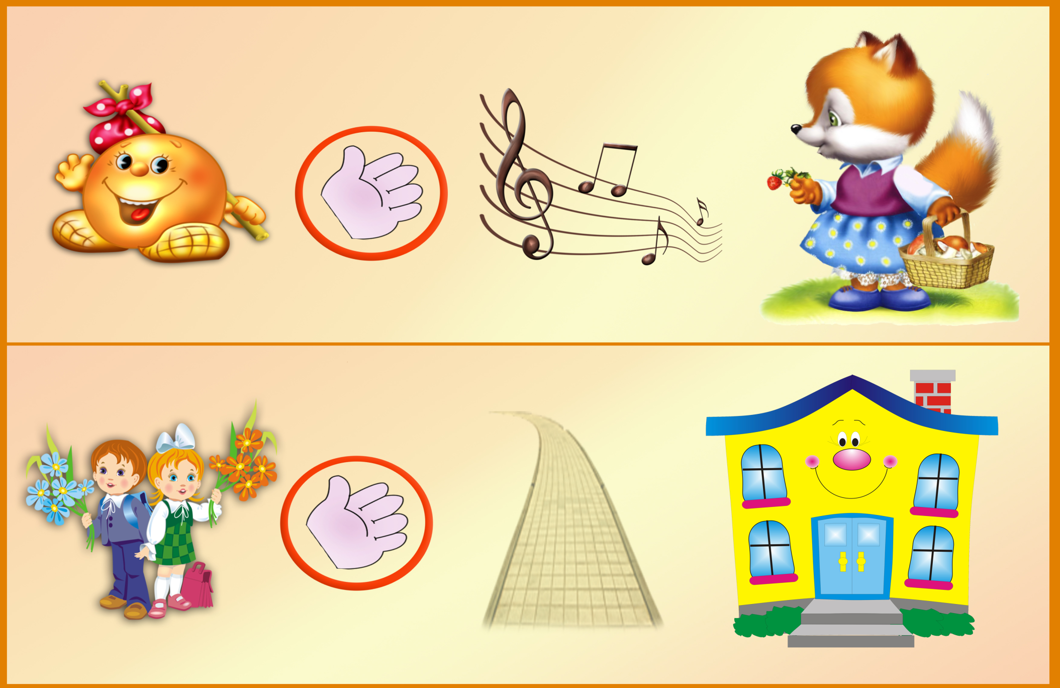
ПОВЕЛИТЕЛЬНЫЕ НАКЛОНЕНИЯ

Slide 28
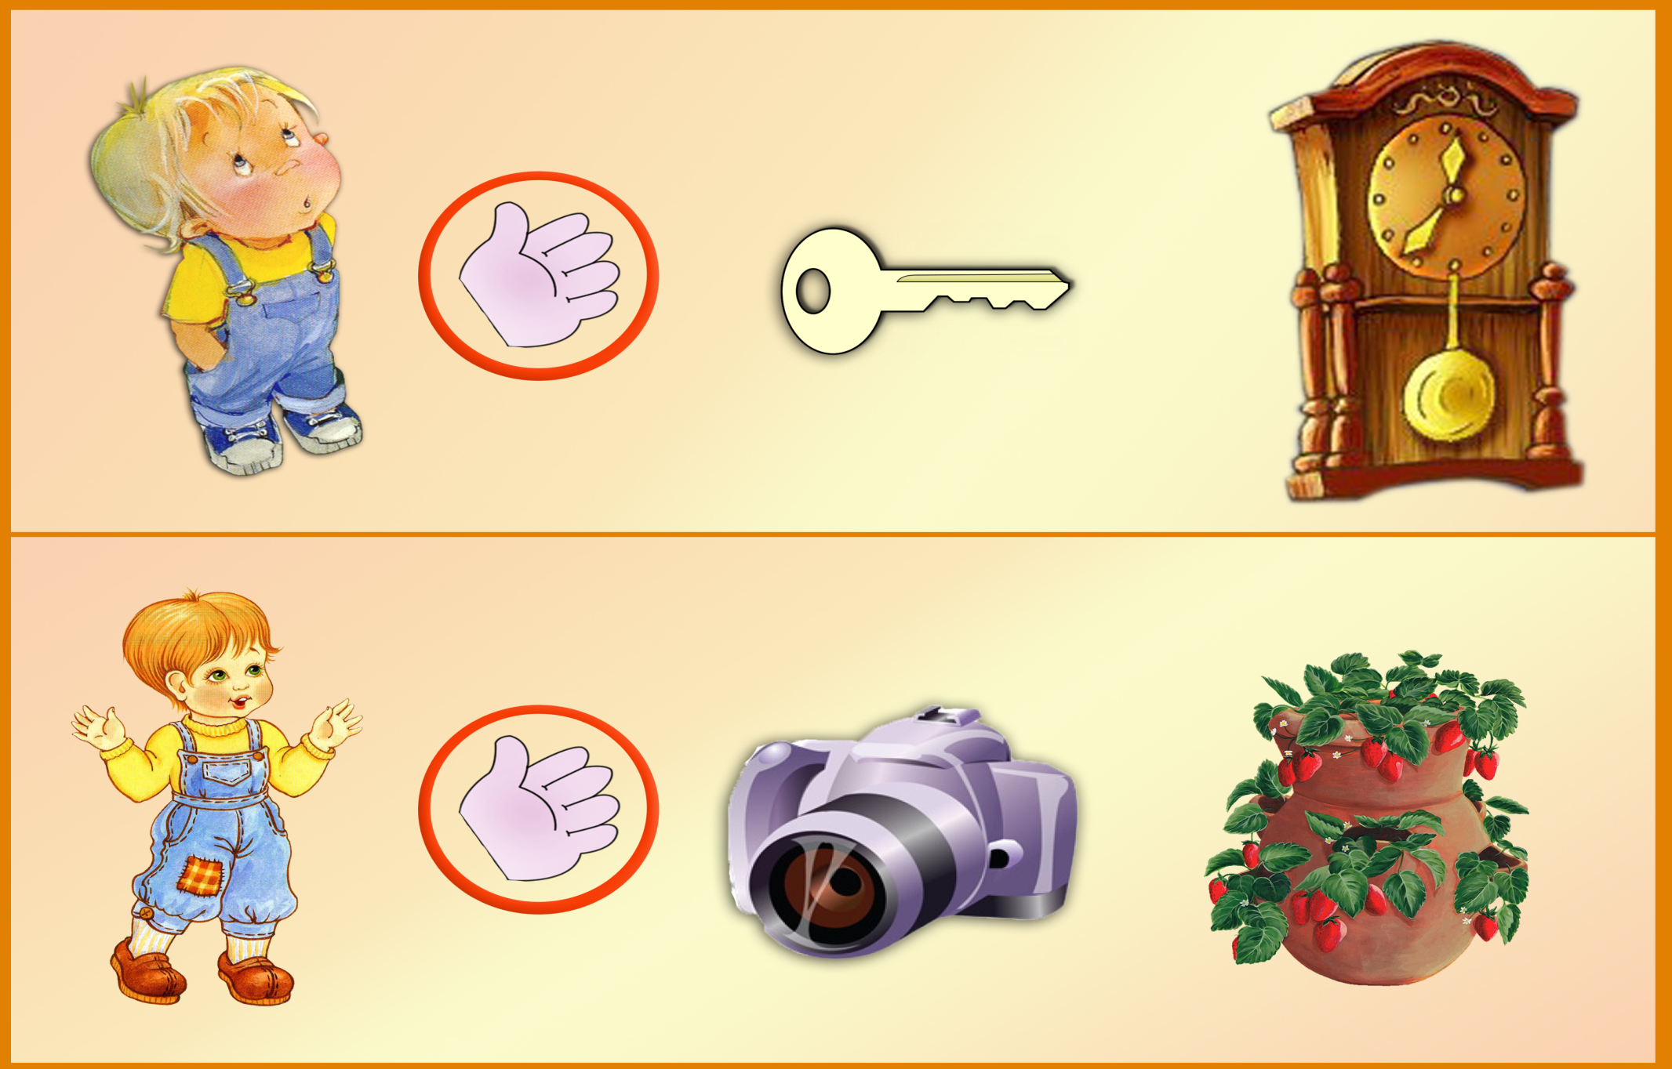

Slide 29
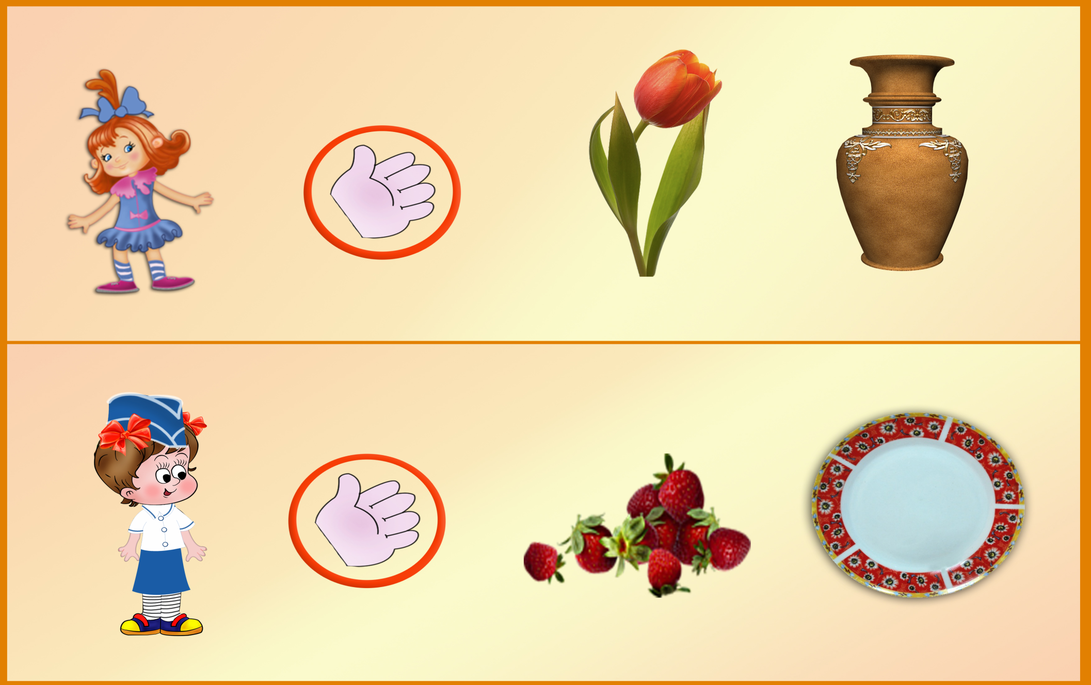

Slide 30


Slide 31


Slide 32


Slide 33


Slide 34

Картотека дидактических игр по обогащению активного
словаря детей дошкольного возраста:
«Чьи детки?»
«Высокие башни»
«На птичьем дворе»
«Что за предмет?»
«Угадай игрушку»
«Разбуди кота»
«Буратино - путешественник»
«Где живет?»
«Хорошо - плохо»
«На что похож?» и.т.д..

Slide 35
В результате использования выше перечисленных дидактических игр у детей:
Значительно увеличился словарь;
Возникло желание активно участвовать в речевом общении и раскрываться;
Сформировалось правильное звукопроизношение, связная речь.
Использование дидактических игр в режимные моменты дает больше возможности для речевого развития ребенка. Они необходимы для снижения психических и физиологических разгрузок. По утрам мною проводится ритуал «Добрые слова», ежедневно 1-3 минуты посвящаем добрым словам, которые знают дети, которые говорят маме, папе. Заучиваем наизусть и выразительно произносим утреннее приветствие. В своей работе с детьми я использую различные виды дидактических игр, но особое внимание уделяю авторским. В процессе дидактической игры у детей пополняется и активизируется словарь, формируется правильное звукопроизношение, развивается связная речь, умение правильно выражать свои мысли. Стимулирующим фактором для меня является и интерес детей к играм, т.е. дети часто просят поиграть в понравившуюся игру снова и снова.
Для меня важно знать, что моя работа не прошла даром, что моим опытом воспользовались, а самое главное – виден результат работы.
Так как игра занимает важное место в развитии ребенка, выбранная мной тема актуальна и на современном этапе.

Slide 36
Список литературы:
1. Алексеева М.М., Яшина В.И. Методика развития речи и обучения родному языку дошкольников. - М.: 2000г.
2. Артемова Л.В. Окружающий мир в дидактических играх дошкольников. - М.: 1992г.
3. Бондаренко А.К. Дидактические игры в детском саду. - М: 1991г.
4. Бондаренко А.К. Словесные игры в детском саду. - М.: 1974г.
5. Бородич А.М. Методика развития речи детей. - М.: 1981 г.
6. Колунова Л.А., Ушакова О.С. Работа над словом в процессе развития речи старших дошкольников // Дошкольное воспитание. 1994г. №"9 .
7. Сорокина А.И. Дидактические игры в детском саду. - М.: 1982г.
8. Сохин Ф.А. Развитие речи детей дошкольного возраста. - М.: 1984г.
9. Удальцова Е.И. Дидактические игры в воспитании и обучении дошкольников.- М.: 1976г.
10. Ушакова О.С. Занятия по развитию речи в детском саду. - М.: 1993г.
11. Ушакова О. С, Струнина Е.М. Влияние словарной работы на связность речи // Дошкольное воспитание. - 1981 г. № 2.
12. Лалаева Р. И., Серебрякова Н. В. Коррекция общего недоразвития у дошкольников (формирование лексики и грамматического строя). - СПб.: СОЮЗ, 1999. – 160 с.
13. Филичева Т. Б, Чиркина Г. В. Коррекционное обучение и воспитание детей 5-летнего возраста с общим недоразвитием речи. – М., 1991.
14. Швайко Т.С. Игры и игровые упражнения для развития речи. - М.: 1983г.

Slide 37
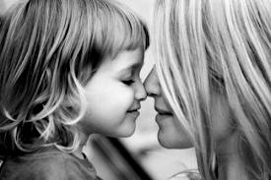
Спасибо за внимание.

